Slide 1

Министерство здравоохранения Республики Татарстан
«Об итогах деятельности органов и учреждений здравоохранения Республики Татарстан
в 2010 году и задачах на 2011 год»
г.Казань, 22 февраля 2011 года

Slide 2
Отрасль здравоохранения Республики Татарстан
Республиканские программы
Федераль-ные программы
ПНП «Здоровье»
Программа Модерниза-ции
Пилотные проекты
Порядки оказания мед. Помощи
Программа гос. гарантий
2

Slide 3
Рейтинг Республики Татарстан в Российской Федерации
Динамика показателя достигнутого уровня эффективности Республики Татарстан
в сфере здравоохранения среди 83 субъектов Российской Федерации (ранги)*
Удовлетворенность населения
медицинской помощью
в Республике Татарстан**
7
52,5%
12
51,5%
18
47,1%
2009 г.
2009г.
2008 г.
2008 г.
2007 г.
2007 г.
**по данным ГБУ «Центр перспективных экономических исследований Академии наук РТ»
*по данным Минрегиона России, 2009
3

Slide 4



Демографические показатели
Наша цель - в течение следующих 2 лет обеспечить переход с убыли на устойчивый естественный прирост населения!
80
Смертность
на 1000 населения
Рождаемость
*по данным Татарстанстат
4

Slide 5

Младенческая смертность (на 1000 родившихся живыми)
9,4
8,5
*по данным Татарстанстат
5

Slide 6

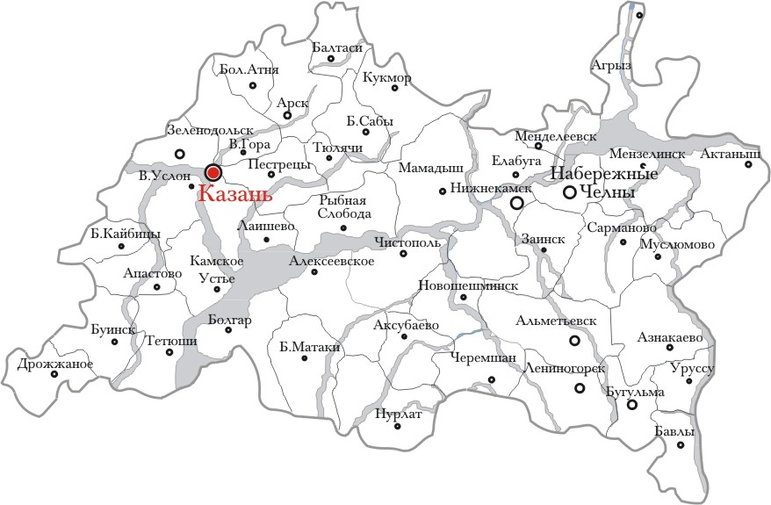

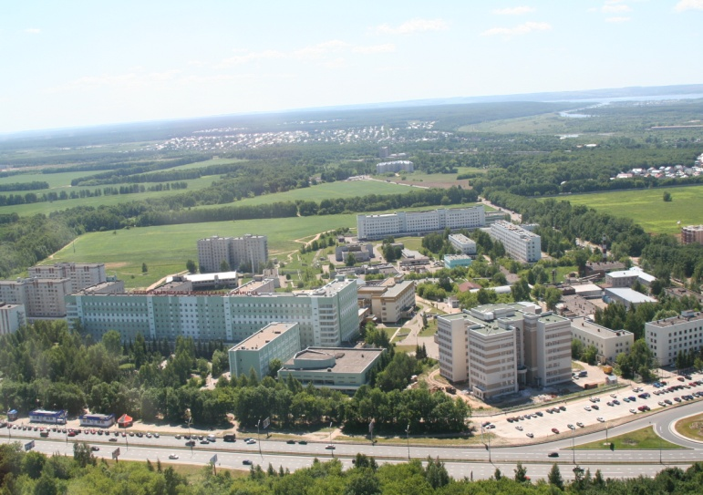
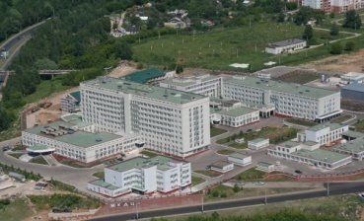
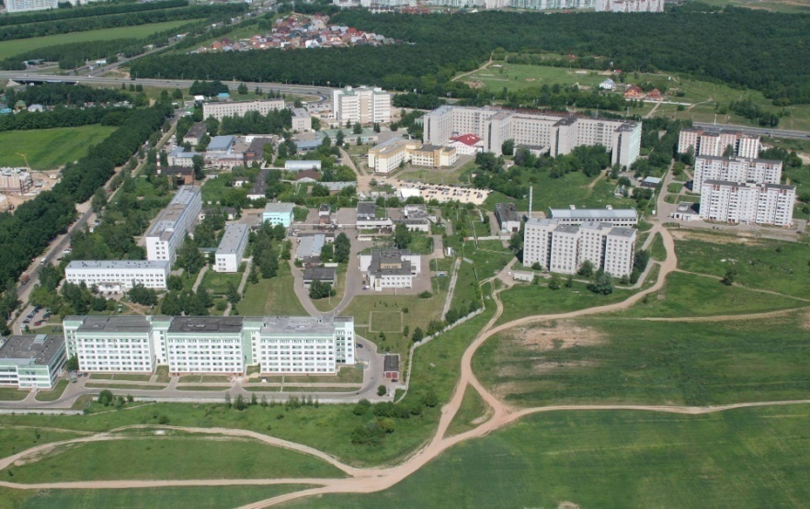
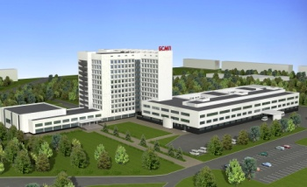
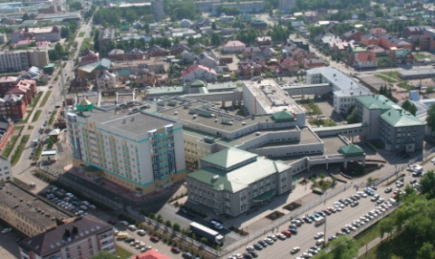
Стратегия развития здравоохранения
РКБ
ДРКБ
МКДЦ
БСМП
Медсанчасть
ОАО Татнефть
6

Slide 7

Повышение конкурентоспособности
Федеральный закон от 29.11.2010 №326-ФЗ
«Об обязательном медицинском страховании в Российской Федерации»
7

Slide 8

Программа модернизации
8 218,0
млн. рублей.
8

Slide 9
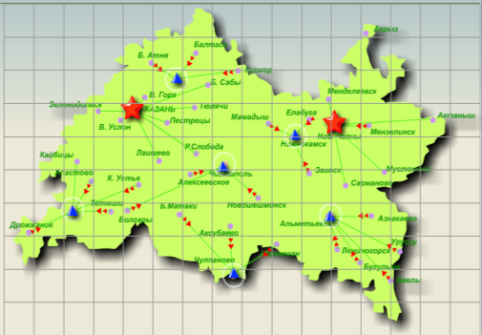
Развитие сосудистых центов
Казань
Елабуга
Арск
Бугульма
9

Slide 10
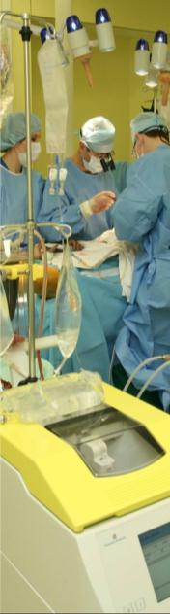
Сердечно-сосудистая хирургия
Потребность в ВМП по РТ - 9 150 больных
КОРОНАРОГРАФИЯ (чел.)
В 2010 году количество коронарографий увеличилось на 21% по сравнению с 2009 годом.
ДИНАМИКА ПО ГОДАМ АКШ
(чел.)
10
10

Slide 11
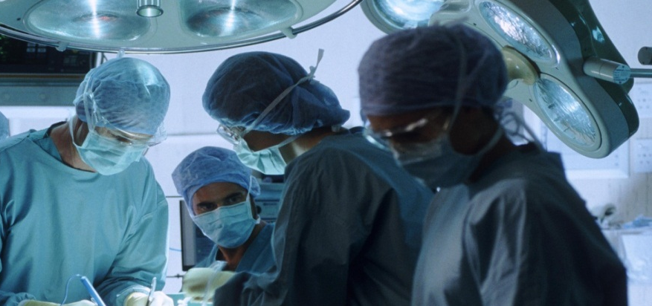
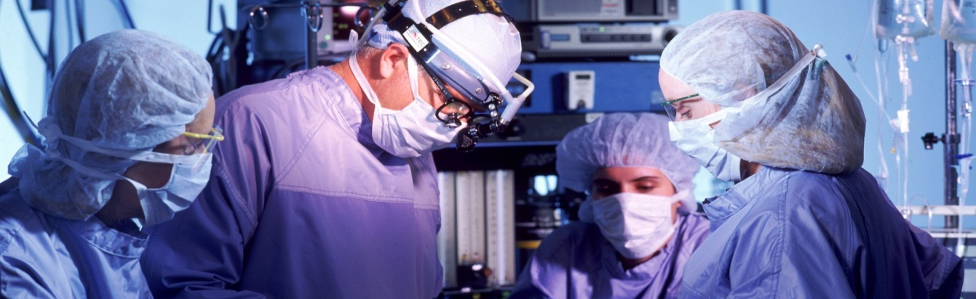
Приоритеты на 2011 год
Финансирование госзадания на оказание ВМП, млн.руб.
Динамика оказания ВМП,
чел.
125%
11

Slide 12
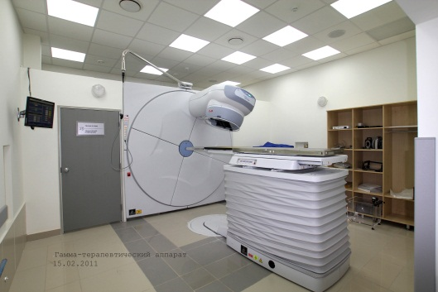
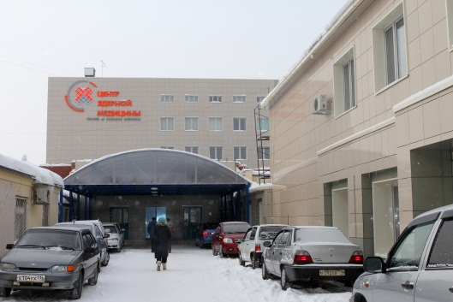
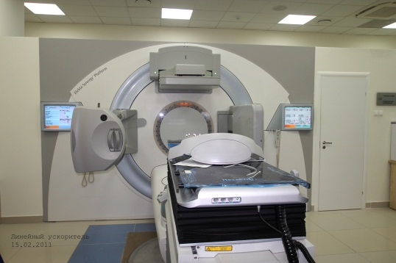
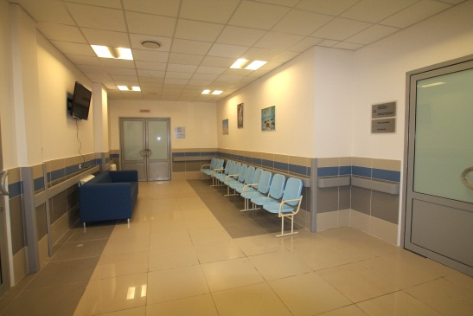
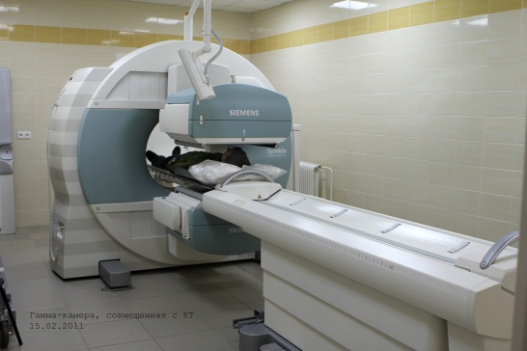
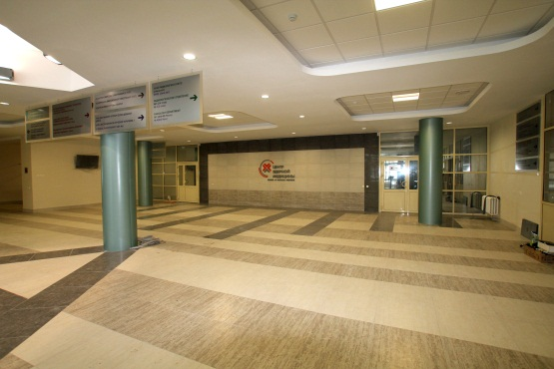
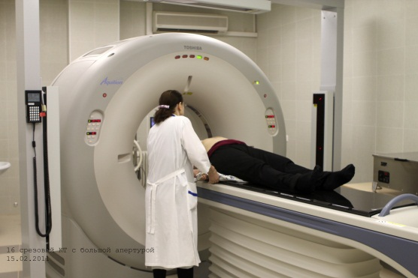
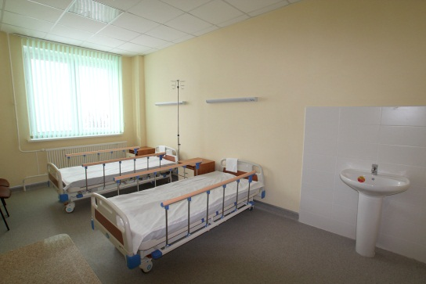
Центр ядерной медицины
Гамма-терапевтический аппарат
Новое здание Центра ядерной медицины
Линейный ускоритель
Залы ожидания
Республиканский клинический
онкологический диспансер
Гамма камера, совмещенная с компьютерным томографом
Просторный холл
Компьютерный томограф (16 срезов) с широкой апертурой
Палаты со всеми удобствами
12

Slide 13
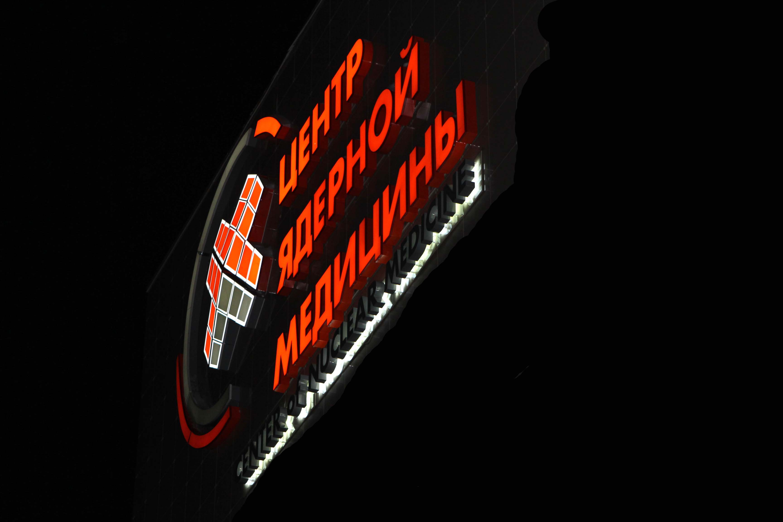

Министерство здравоохранения Республики Татарстан
РЕСПУБЛИКАНСКИЙ КЛИНИЧЕСКИЙ
ОНКО ЛОГИЧЕСКИЙ ДИСПАНСЕР
13

Slide 14
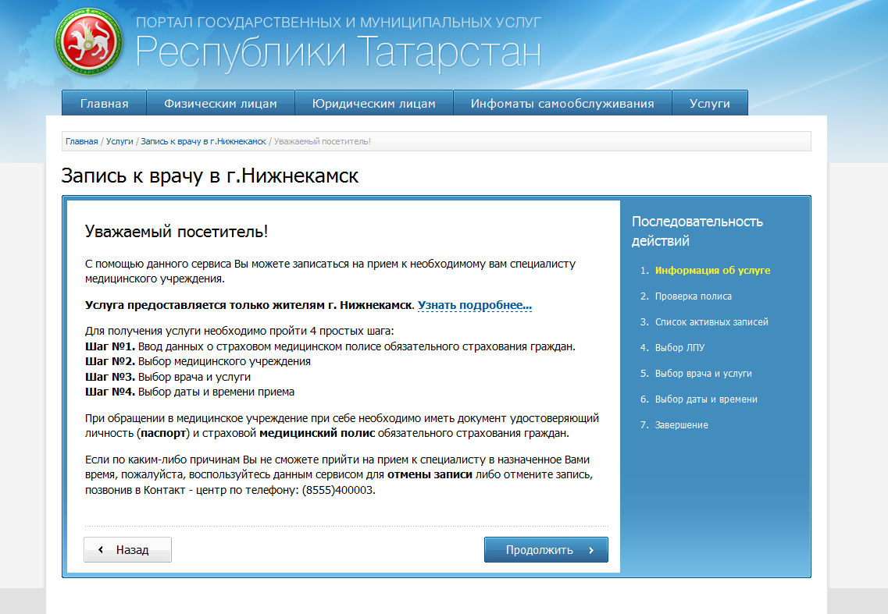
Перевод государственных услуг на оказание в @-виде
получение информации по порядку оказанию государственных услуг,
скачивание для заполнения шаблонов документов
направление документов в электронном виде
www.uslugi.tatar.ru
14

Slide 15

Информационные технологии в 2010 г.
120 тыс.
100%
Пациентов записались к врачам через электронную очередь с 1 декабря 2010 г.
Онко-больных пациентов занесены в информационную систему
(365 тыс. электронных историй болезни)
Приоритеты:
Удаленная запись к врачу
Электронная история болезни
Телеконсультации
15
Notes:
ок
15

Slide 16
Лекарственное обеспечение
Объем оказания лекарственной помощи
Привлечено средств из федерального бюджета
6,82 млрд. руб.
2,8 млрд. руб.
16

Slide 17






Экономика здравоохранения
Охрана
Тех. обсл-е инженерных сетей
Мед. услуги
Транспортные услуги
Уборка территории
Питание
Стирка белья
В реализации Программы
государственных гарантий
участвуют
18 частных медицинских
организаций.
Оказано услуг
на 896 млн. руб.
Аутсорсинг-2010
75 учреждений
здравоохранения
Общая сумма –
280 млн. рублей
17

Slide 18

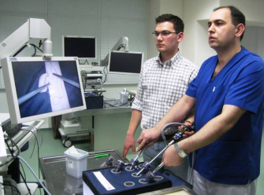

Подготовка кадров
В 2010 г. профессиональную переподготовку, общее и тематическое усовершенствование прошли 8 908 врачей.
154 врача прошли обучение и подготовку в ведущих медицинских центрах Европы.
2010
Реализация обучающих программ:
Мастер классы с участием мировых и российских светил медицины.
Семинары на базе Образовательного центра.
ЗАДАЧА:
Целевая программа подготовки и переподготовки специалистов в зарубежных медицинских центрах.
Первая очередь – специалисты, оказывающие высокотехнологичную медицинскую помощь.
2011-…
18

Slide 19
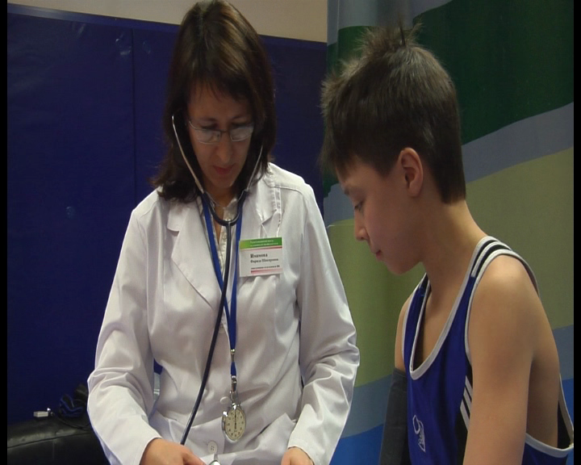

Slide 20
Спасибо
за внимание!

